Slide 1





Конкурс лучших муниципальных практик и инициатив социально-экономического развития в муниципальных образованиях на территориях присутствия Госкорпорации «Росатом»
«PRO промышленный дизайн в современной школе»
Практика сетевой формы реализации
общеобразовательной программы предметной области «Технология» для 5-8-х классов на базе организации среднего профессионального образования «Северский промышленный колледж»
ЗАТО Северск, Томская область
2020 год

Slide 2
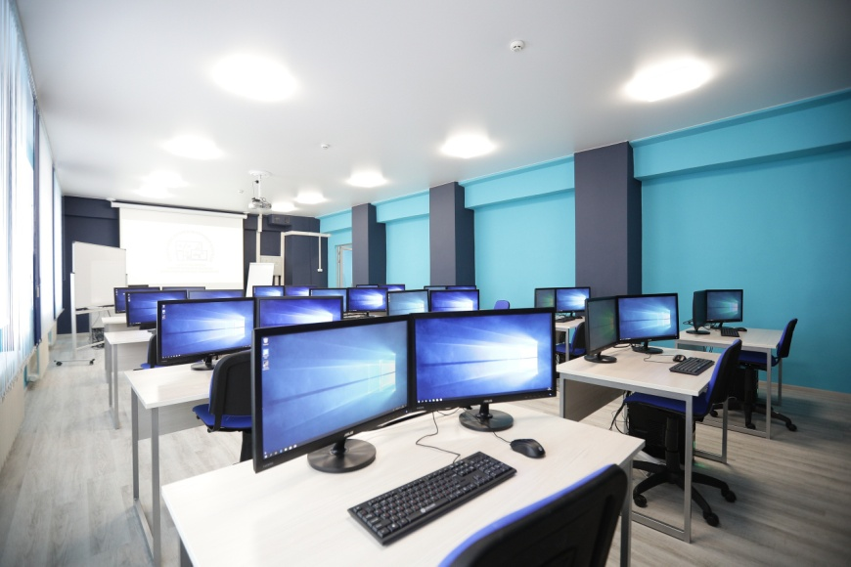
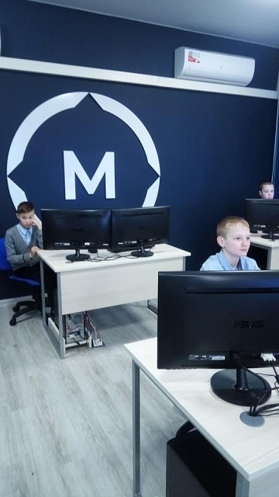
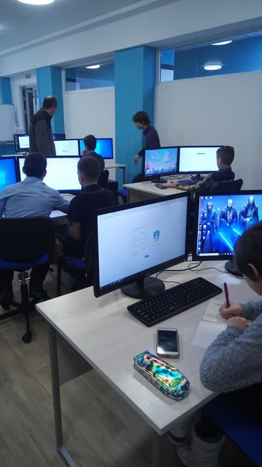
Суть сетевой практики
«PRO промышленный дизайн в современной школе» - это практика сетевой формы реализации основной общеобразовательной программы предметной области «Технология» для 5-8-х классов на базе организации среднего профессионального образования «Северский промышленный колледж», созданная в целях обновления содержания учебного предмета «Технология» в рамках школьных уроков.
Сетевая практика «PRO промышленный дизайн в современной школе» представляет собой самостоятельный кейс в основной общеобразовательной программе технической направленности в области промышленного дизайна, состоящий из комплекса практических занятий по макетированию, моделированию, визуализации и конструированию трехмерной модели «Космическая станция» в программе облачного высокотехнологичного инструмента создания трехмерной графики Autodesk Fusion 360.
Кейс, встроенный в основную общеобразовательную программу предметной области «Технология», изучается в течение 12 учебных часов (за 6 недель по 2 урока в неделю).

Slide 3

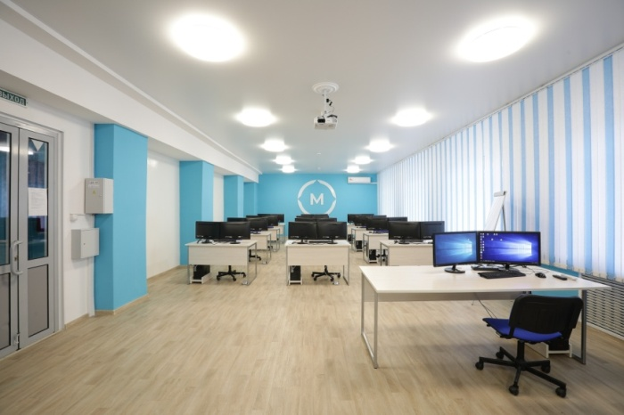
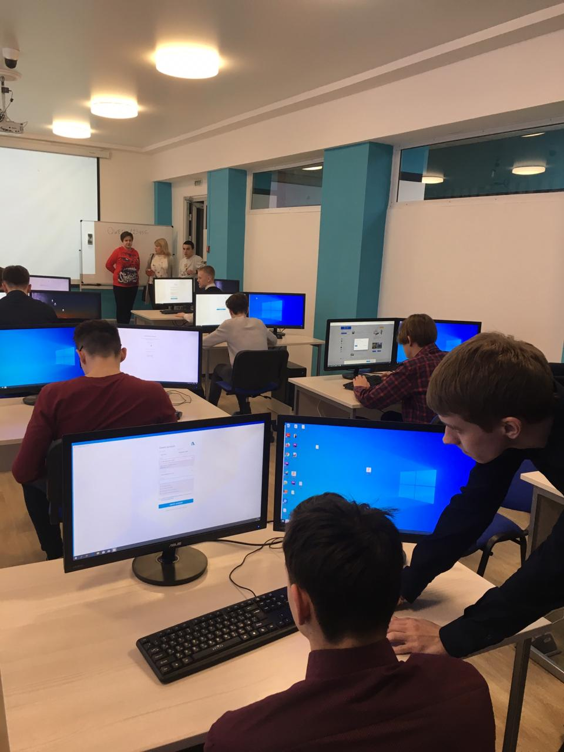

Уникальность реализации сетевой практики
Сетевая практика реализована в урочном формате как самостоятельный кейс, встроенный в основную общеобразовательную программу конкретного учебного предмета «Технология» в области промышленного дизайна.
Образовательный процесс школы обеспечен материально-технической базой
для реализации общеобразовательной программы по технологии за счет ресурсов СПО «Северский промышленный колледж».
Охват обучающихся: более 500-сот школьников из 20-ти классов за 6 недель освоили модуль «Космическая станция» общеобразовательной программы промышленного дизайна.

Slide 4
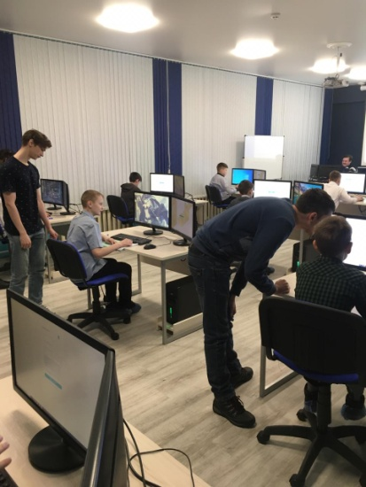
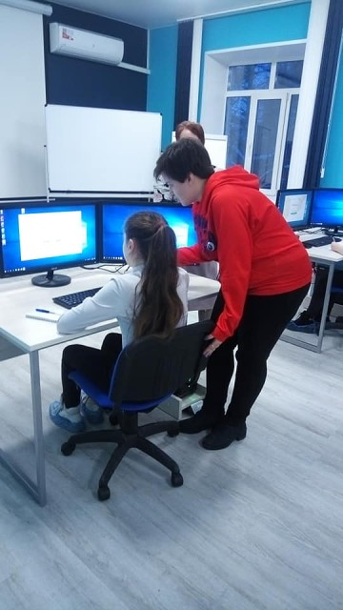

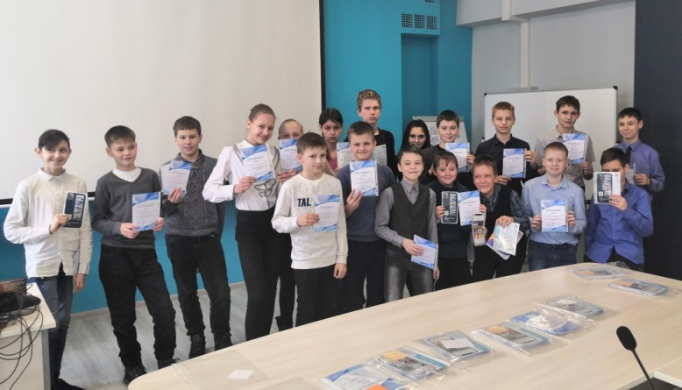
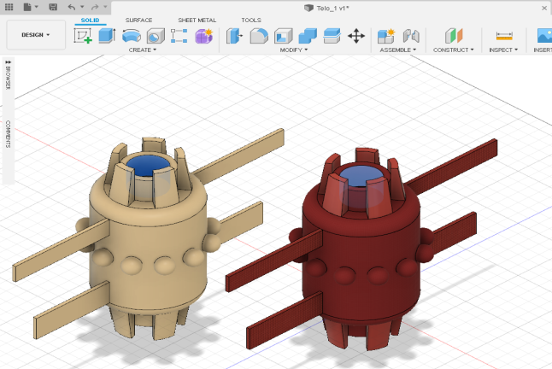
Уникальность реализации сетевой практики
Привлечение к учебному процессу в качестве технологических волонтеров студентов Северского промышленного колледжа специальности «Программирование в компьютерных системах». Они ассистировали школьному учителю предметной области «Технология» и консультировали школьников во время занятий.
По завершению проекта в марте 2020 года северским школьникам были вручены сертификаты Северского промышленного колледжа об успешном освоении общеобразовательной программы промышленного дизайна: модуль «Космическая станция».
С помощью компьютерного средства 3D-проектирования и разработки изделий на основе облачных технологий Fusion 360 северские школьники создали трехмерную модель космической станции.

Slide 5
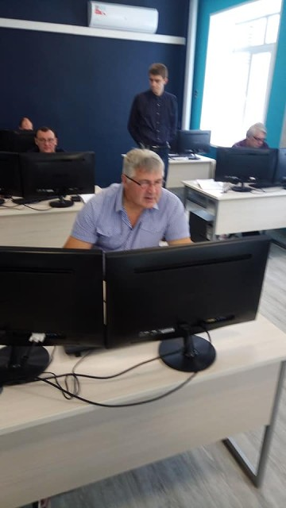
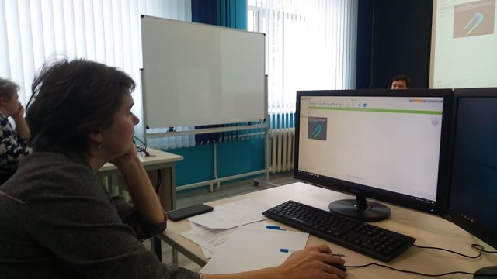
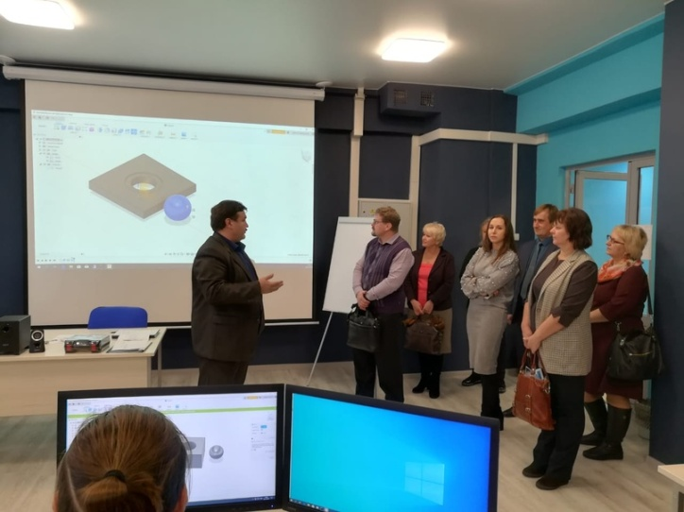
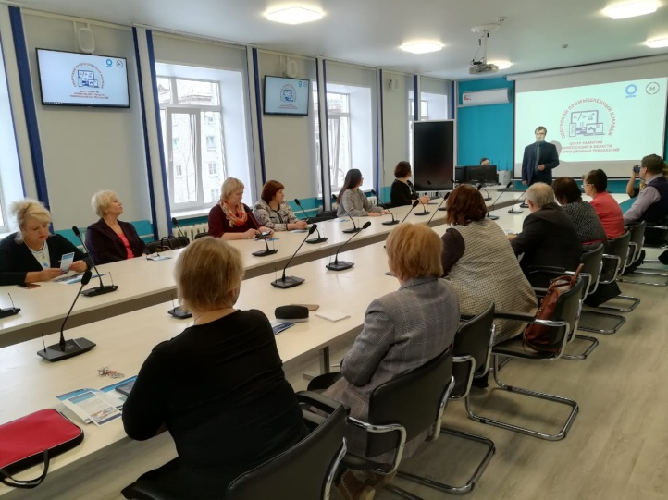
Уникальность реализации сетевой практики
Северские учителя технологии повысили свою профессиональную квалификацию по программе «Основные направления концепции предметной области «Технология» в условиях реализации ФГОС» на базе Центра развития компетенций в области информационных технологий ОГБПОУ «СПК» (ноябрь-декабрь 2019 года).
Построен механизм эффективного взаимодействия между школами и СПО (Северский промышленный колледж): проработаны и заключены договоры о сетевом взаимодействии, разработана программа курсов повышения квалификации для школьных учителей технологии.

Slide 6
Цель и задачи реализации сетевой практики
создание эффективного механизма взаимодействия между общеобразовательными организациями города и организацией среднего профессионального образования «Северский промышленный колледж» для реализации общеобразовательной программы предметной области «Технология» для 5-8-х классов в сетевой форме
Цель
Задачи
Обеспечение нормативно-правовых, социально-экономических, высокотехнологичных условий для реализации общеобразовательной программы предметной области «Технология» для 5-8-х классов в сетевой форме.
Повышение профессиональной компетентности учителей технологии в области промышленного дизайна для формирования hard- и soft-компетенций через организацию курсов повышения квалификации на базе ОГБПОУ «Северский промышленный колледж».
Предоставление новых образовательных возможностей обучающимся 5-8-х классов для получения доступного качественного образования вне стен школы на базе организации, имеющей высокооснащенные (технологичные) ученико-места.
Построение эффективного механизма взаимодействия между общеобразовательными организациями города Северска и организациями среднего профессионального образования (ОГБПОУ «Северский промышленный колледж»).

Slide 7
Результаты реализации сетевой практики
(количественные)
 | Количественные показатели | за последний год реализации практики | за весь период реализации
1. | Количество обучающихся 5-8-х классов общеобразовательных организаций города Северска, участвующих в реализации сетевой практики, (чел.) | 516 | 516
2. | Количество школ – участниц по реализации сетевой практики, (шт.) | 5 | 5
3. | Количество студентов –технологических волонтеров Северского промышленного колледжа, (чел.) | 20 | 20
4. | Количество учителей технологии по реализации общеобразовательной программы «PRO промышленный дизайн в современной школе», (чел.) | 9 | 9
5. | Количество учителей технологии, повысивших профессиональную компетентность в области промышленного дизайна, (чел.) | 9 | 9
6. | Количество родителей, участвующих в реализации сетевой практики (чел.) | 960 | 960
7. | Количество созданной нормативно-правовой документации для реализации общеобразовательной программы предметной области «Технология» для 5-8-х классов в сетевой форм, (шт.) | 15 | 15

Slide 8
Результаты реализации сетевой практики
(качественные)
В анкетировании участвовало более 900 человек: обучающиеся - 470 (91%), родители - 422 (82%) и педагоги-учителя технологии - 9 (100%).
По результатам анкетирования более 80% обучающихся были удовлетворены занятиями в программе Fusion 360.
Также большинство педагогов и родителей считают, что ребенок удовлетворен занятиями, которые проводились в Северском промышленном колледже.

Slide 9
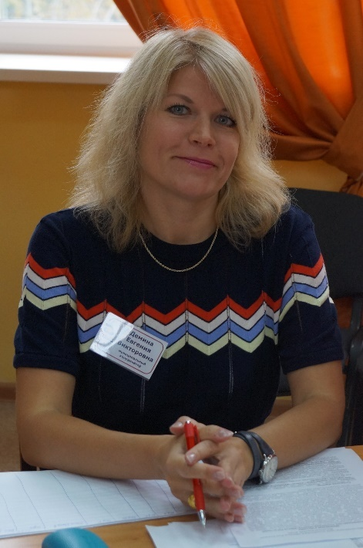
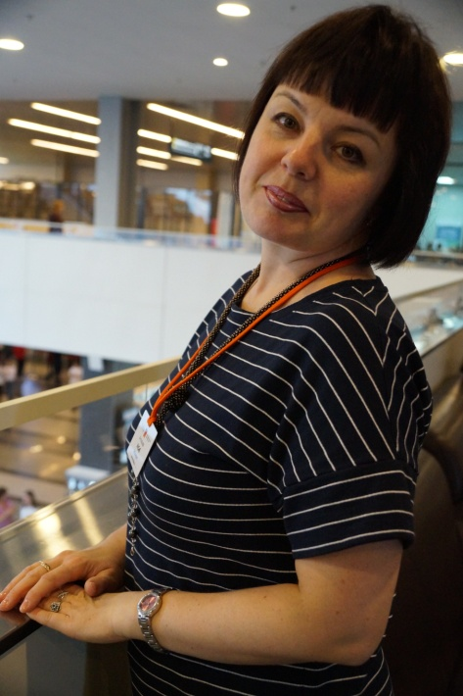
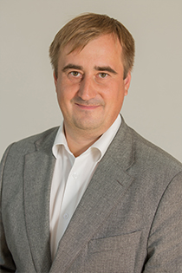
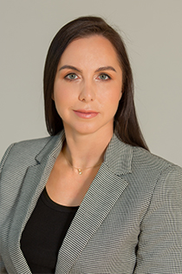
Информация о лидере и команде практики
ЛИДЕР ПРАКТИКИ
Демина Евгения Викторовна, к.п.н., руководитель инновационно-методического центра ОГБПОУ «Северский промышленный колледж»
Ковалева Лариса Юрьевна, к.п.н., начальник отдела развития образования, мониторинга и защиты прав детей Управления Образования Администрации ЗАТО Северск
Бенсон Глеб Феликсович, директор
ОГБПОУ «Северский промышленный колледж»
Летаева Татьяна Валерьевна, к.э.н., заместитель директора
по развитию образовательного комплекса и учебной работе ОГБПОУ «Северский промышленный колледж»

Slide 10
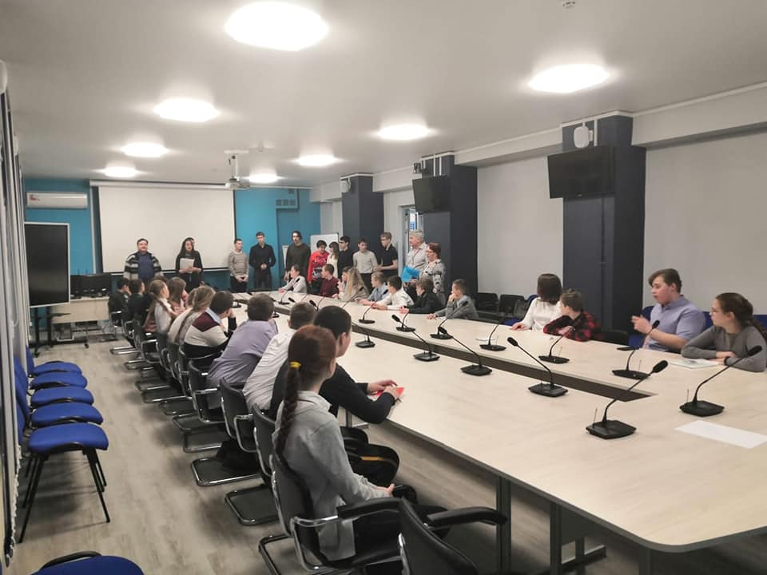
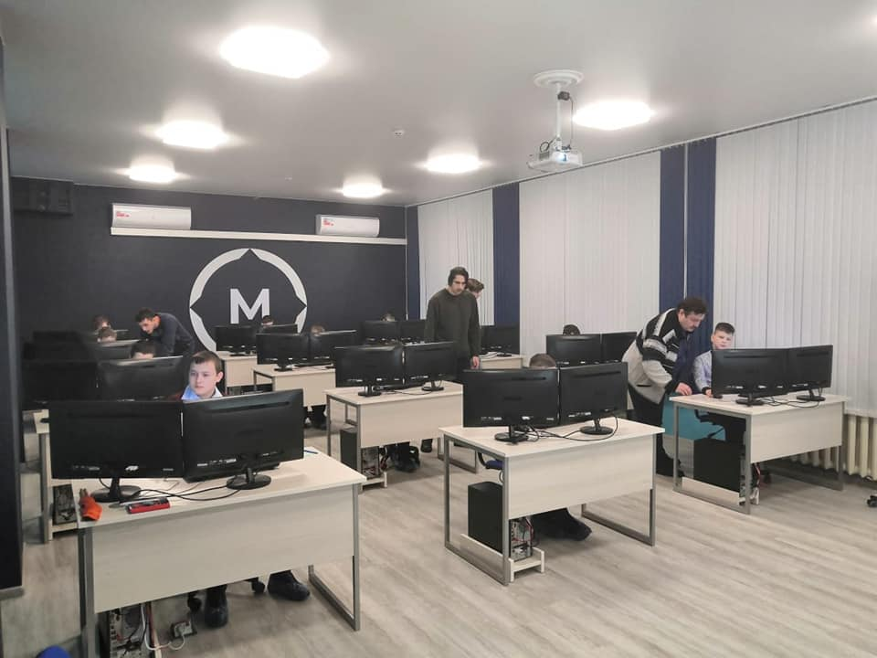
Перспективы развития сетевой практики
В будущем 2020-2021 учебном году
реализация общеобразовательной программы «Технология» в сетевой форме будет продолжаться
с расширением сети школ и численности участников
(до 7 школ и до 600 обучающихся).
Северский промышленный колледж
готов предложить новые направления по реализации общеобразовательных программ в сетевой форме
в области информационных технологий.

